Slide 1
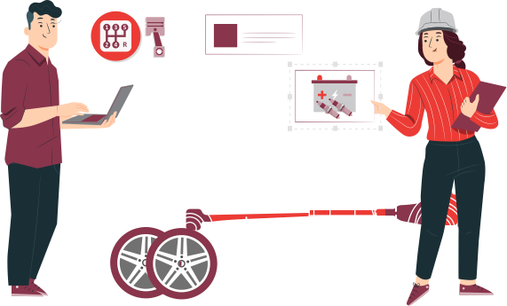
SECTOR METALMECÁNICA | NIVEL 4° MEDIO
MÓDULO 8
Mantenimiento de los sistemas
de transmisión y frenos
  En estos documentos se utilizarán de manera inclusiva términos como: el estudiante, el docente, el compañero u otras palabras equivalentes y sus respectivos plurales, es decir, con ellas, se hace referencia tanto a hombres como a mujeres.

Slide 2
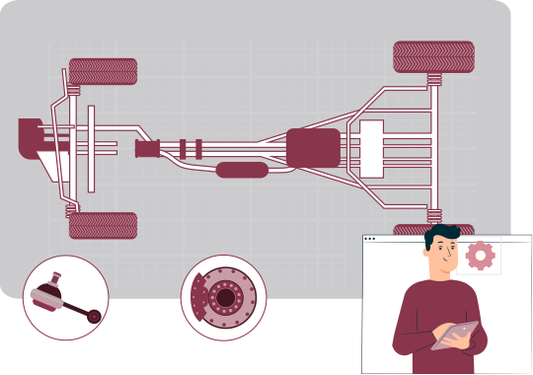
MÓDULO 8 |Mantenimiento de los sistemas de transmisión y frenos
ACTIVIDAD 8
TREN DE POTENCIA Y CONJUNTO EMBRAGUE

Slide 3

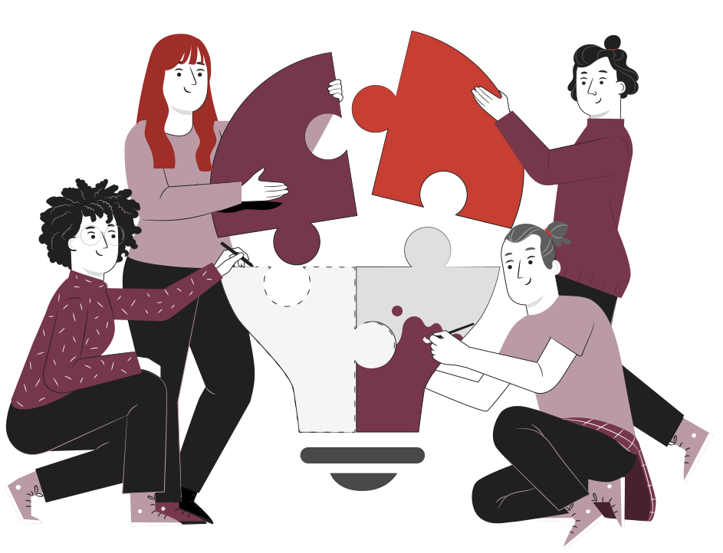
OBJETIVO DE APRENDIZAJE
Realizar mantenimiento básico de diversos sistemas de vehículos automotrices livianos, semipesados y pesados, de acuerdo a las pautas de mantenimiento del fabricante, de inspección y diagnóstico de fallas.

Slide 4

RECORDEMOS
¿QUÉ APRENDIMOS LA ACTIVIDAD ANTERIOR?
SISTEMA DE FRENOS ABS
Identificaste el funcionamiento del sistema de frenos ABS, considerando sus partes y lo propuesto en el manual de servicio.
1
Reconociste las partes de un sistema de frenos ABS, considerando lo propuesto en el manual de servicio.
2

Slide 5



ALGUNAS PREGUNTAS
ANTES DE COMENZAR
FRENOS Y MÁS !
•¿Qué es una transmisión mecánica?
•¿Cuál es su funcionamiento?
•¿Has tenido experiencia previa en el mantenimiento de este tipo de transmisiones?
¡Compartan experiencias con sus compañeros!

Slide 6
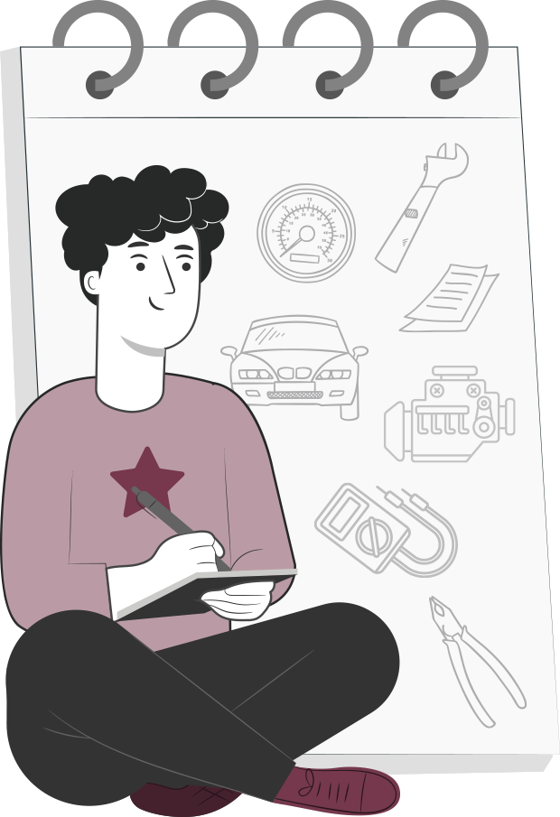
8
MENÚ DE LA ACTIVIDAD
COMPONENTES DEL SISTEMA DE FRENOS
Al término de la actividad estarás en condiciones de:
1
Conocerás partes y piezas del tren de potencia y transmisión de un automóvil.
Conocerás partes y piezas del conjunto del embrague, considerando lo propuesto en manuales de servicio.
2
Conocerás el proceso de accionamiento del conjunto de embrague y de la transmisión mecánica.
3

Slide 7
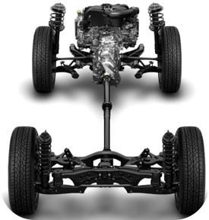
TREN DE POTENCIA.
El Tren de Potencia es el que permite que el Torque o Par generado en el Motor, sea Transmitido hasta las ruedas motrices del vehículo.
Las ruedas motrices son las que permiten darle el desplazamiento al vehículo.
1
2
En la actualidad, estas ruedas motrices se pueden encontrar montadas en la parte trasera del vehículo (para vehículos de carga especialmente), en donde el tren de potencia se reparte a lo largo del vehículo, también utilizado en algunos vehículos livianos.
3
Las partes componentes son:
1.- Motor.
2.- Conjunto embrague.
3.- Transmisión.
4.- Cardán o árbol de transmisión.
5.- Conjunto Diferencial.
6.- Ruedas Motrices.
5
4
6

Slide 8
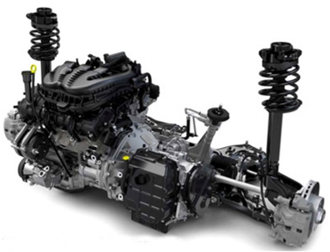
TREN DE POTENCIA.
En vehículos livianos, se ha masificado el uso del Tren de Potencia concentrado en la parte delantera del vehículo, por lo que las ruedas delanteras no solo dirigen el vehículo, sino que además le dan tracción.
Este sistema, al concentrar todo el Tren de Potencia en la parte delantera del vehículo, queda compuesto por los siguientes componentes:
1
2
3
4
1.- Motor
2.- Conjunto embrague
3.- Transmisión y Conjunto Diferencial (incluidos en la misma unidad)
4.- Ruedas Motrices
El Cardán o árbol de transmisión se elimina, ya que no hay que transmitir el torque desde la transmisión al conjunto diferencia, por encontrarse en la misma unidad.
Por lo tanto, hoy en día se hace común encontrar vehículos con accionamiento diferentes del freno de estacionamiento.

Slide 9
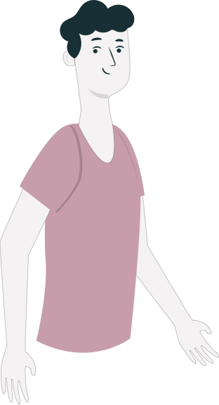
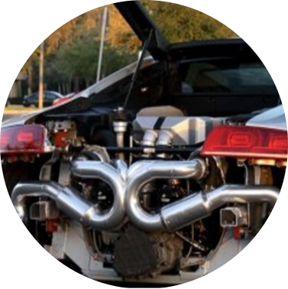
TREN DE POTENCIA.
En casos especiales se ha utilizado todo el Tren de Potencia en la parte trasera del vehículo, como es el caso de la marca Volskwagen con sus modelos Escarabajo y Comby, Porche, etc.

Slide 10
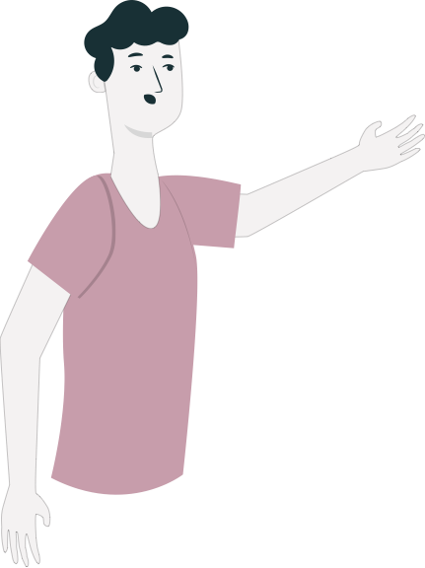
TREN DE POTENCIA.
Visto lo anterior, es que sin importar donde se concentre el Tren de Potencia, es necesario transmitir el Torque o Par Motor desde el motor hasta las ruedas motrices.
Se analizará cada uno de los componentes que intervienen en la transmisión del Par motor, desde la salida del motor hasta llegar a las ruedas motrices.

Slide 11


HAGAMOS UNA PAUSA
REFLEXIONEMOS
•¿Cuáles son los componentes del tren de potencia de un automóvil?
•¿En qué lugar es más recurrente encontrarlo?
•¿Cuál es la función de la transmisión dentro del tren de potencia?
¡Comparte tus respuestas!

Slide 12
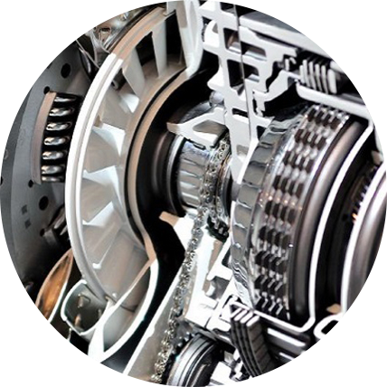

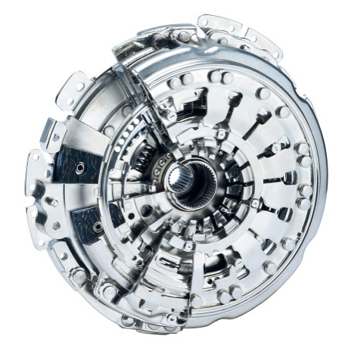
Conjunto de Embrague

Slide 13
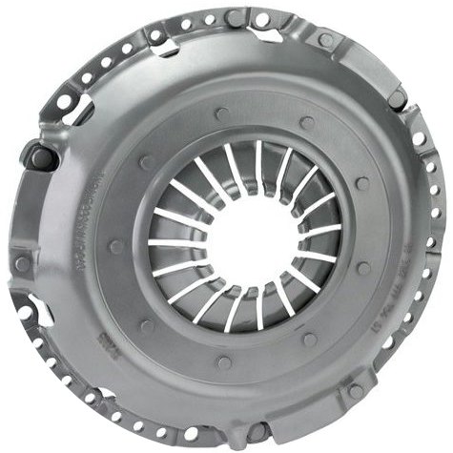
¿QUÉ ES EL CONJUNTO DE EMBRAGUE?
Es un conjunto de componentes que se ubican en la parte trasera del motor, cuya función es acoplar (transmitir) o desacoplar (interrumpir) el giro del motor del resto de la transmisión o Tren de Potencia.
Como se observa en la imagen, las partes componentes principales del conjunto embrague, se montan sobre el volante de Inercia, que se fija a través de pernos al árbol de cigüeñal del Motor.
Las partes componentes principales del Conjunto de embrague son:
Volante de Inercia
Disco de Embrague
Prensa de Embrague

Slide 14
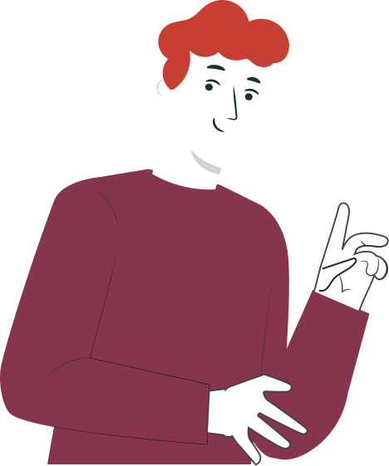
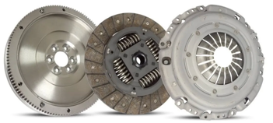
DISPOSICIÓN DEL CONJUNTO DE EMBRAGUE
1
Volante de Inercia
Disco de Embrague
Prensa de Embrague
1
2
2
3
3
1
2
3

Slide 15
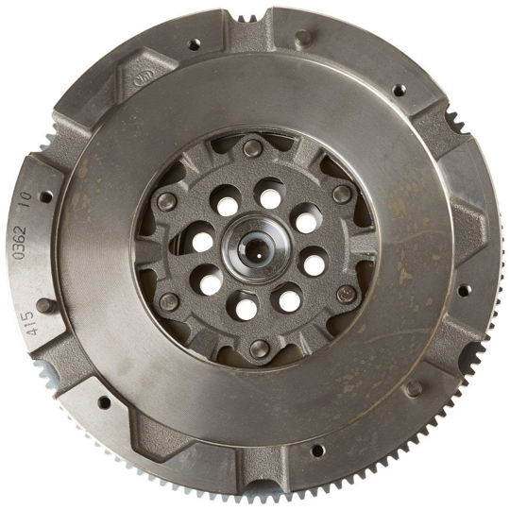
VOLANTE DE INERCIA
El Volante de Inercia cumple 3 funciones principales, estas son:
Permitir que sobre él se monten el disco y prensa de embrague.
Transmitir el giro del motor de arranque al árbol o eje de cigüeñal para el arranque inicial del motor, a través de la cercha (dentado periférico montado a presión sobre el volante de inercia) y pernos de fijación del volante al Flanche del árbol de cigüeñal.
Guardar la inercia suficiente para pasar de una explosión o trabajo mecánico del motor a otro.
Por ejemplo, en un motor de 4 cilindros y 4 tiempos, cada explosión o trabajo mecánico se produce cada 180º de giro de cigüeñal (1/2 vuelta).
La Inercia para pasar de un trabajo mecánico o explosión a otra, es guardada por el volante de inercia.

Slide 16
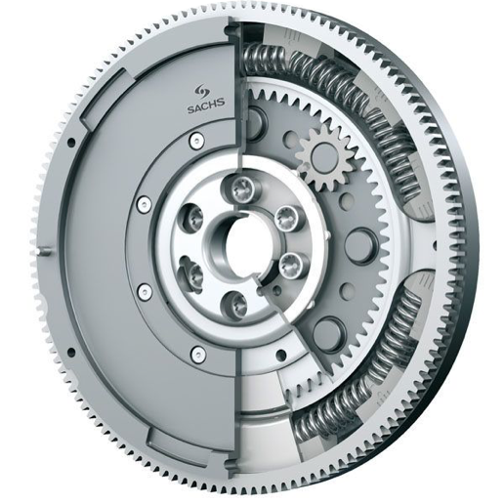
ESPECIFICACIONES TÉCNICAS DEL SISTEMA
Existe un nuevo tipo de volante denominado Bi masa o de doble masa, el cual además de realizar las funciones antes mencionadas tiene una función adicional.
Esta función consiste en absorber las vibraciones generadas en el motor entre las diferentes explosiones, ya que estas son transmitidas directamente a la transmisión o caja de cambios
En la siguiente gráfica se observa de color verde la curva de vibraciones que se produce en el motor, las de color lila en cambio, son las vibraciones que pasan a la transmisión con un volante de inercia común o mono masa.

Slide 17
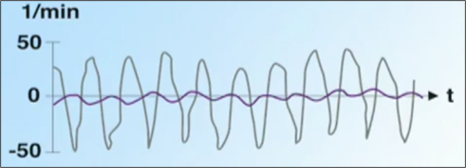
VOLANTE DE INERCIA BI MASA O BOBLE MASA.
En la siguiente gráfica se observa de color verde la curva de vibraciones que se produce en el motor, las de color lila en cambio son las vibraciones que pasan a la transmisión con un volante de inercia de doble masa.
Como se puede observar el volante Bi masa logra reducir en un gran porcentaje las vibraciones que pasan a la transmisión, logrando evitar daños prematuros por vibraciones en rodamientos y componentes de la transmisión.

Slide 18
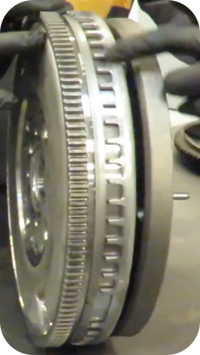

VOLANTE DE INERCIA
Además de las funciones antes mencionadas, el Volante de Inercia tiene otra importante misión
Como se observa en la figura, es un Volante del tipo Doble Masa, pero más allá de eso, es importante mencionar que:
Una masa va apernada al volante de inercia.
La segunda masa aloja el conjunto embrague.
Además, cuenta con:
Cercha (dentado para el motor de arranque).
Rueda fónica.
Esta última tiene por función junto al sensor CKP (sensor de posición de cigüeñal):
Indicar la velocidad de giro del motor.
Indicar la posición PMS de los pistones 1 y su par. El par pistón del pistón 1, dependerá de la cantidad de cilindros que tenga el motor. Si es un motor de 4 cilindros, los pares son 1 y 4.

Slide 19
DISCO DE EMBRAGUE
Como se mencionó anteriormente, el disco de embrague se ubica entre Volante de Inercia y Prensa de Embrague.
Su función es transmisitir el Torque o Par generado por el motor hacia el eje de entrada de la transmisión.
1
2
3
El Disco de Embrague cuenta con las siguientes Partes:
1.- Balata o Ferodo.
2.- Remaches.
3.- Cubo central.
4.- Resortes amortiguadores de torsión.
5.- Cubo estriado.
6.- Láminas (resortes) amortiguadores de presión.
4
5
6

Slide 20
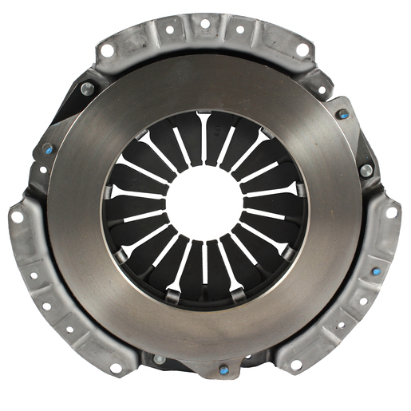
PRENSA DE EMBRAGUE
Como se mencionó anteriormente, la prensa de embrague se ubica atornillada al Volante de Inercia. La función de la prensa de embrague es presionar al disco de embrague contra el volante de inercia, para que el par generado por el motor pase hacia el eje de entrada de la transmisión
Siempre que el pedal de embrague esté suelto el conjunto se encuentra embragado (acoplado), solo se desembraga cuando el Conductor pisa el pedal de embrague.
1
2
Las partes componentes de la prensa de embrague son:
1.- Tapa de prensa.
2.- Abanico o diafragma.
3.- Plato de presión de la prensa.
3

Slide 21
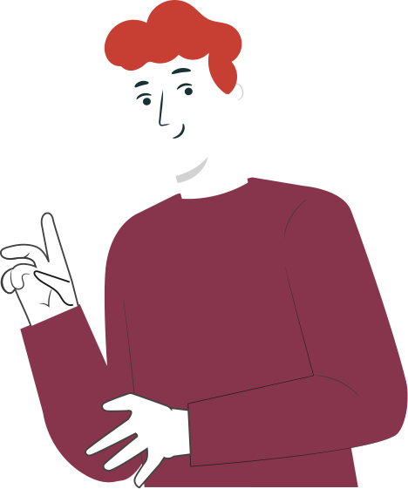
ACCIONAMIENTO DEL CONJUNTO EMBRAGUE
Cada vez que el Condutor intente mover la palanca de cambios, para conectar o desconectar una marcha, debe desembragar (desacoplar) el sistema, lo cual lo consigue presionando el pedal de embrague hasta el fondo.
Cuando el conductor realiza esta maniobra, el conjunto queda desembragado, por lo que el Par producido por el motor, no pasa hacia la transmisión o caja de cambios.
Para transmitir el movimiento desde el pedal de embrague hasta la prensa de embrague, existen habitualmente 2 tipos de accionamiento.
Accionamiento Mecánico.
Accionamiento Hidráulico.

Slide 22
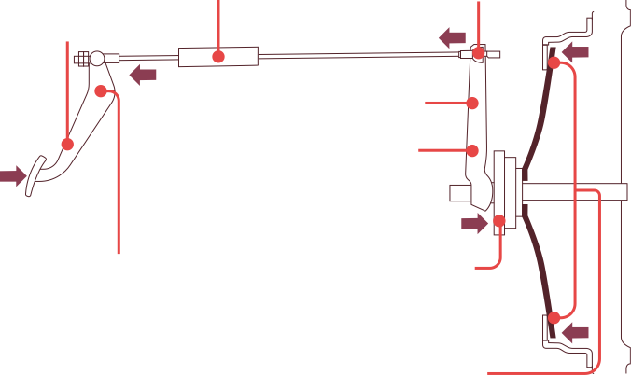
ACCIONAMIENTO DEL CONJUNTO EMBRAGUE
Accionamiento Mecánico
Al pisar el pedal de embrague, como se muestra en la figura, el movimiento se produce de la siguiente forma:
3
8
1.- Pedal de embrague.
2.- Punto de basculación (invierte movimiento).
3.- Piola de embrague y funda.
4.- Horquilla.
5.- Punto de basculación.
6.- Rodamiento de Empuje.
7.- Abanico o Diafragma.
8.- Regulación de juego libre de pedal de embrague.
1
4
5
2
6
7

Slide 23
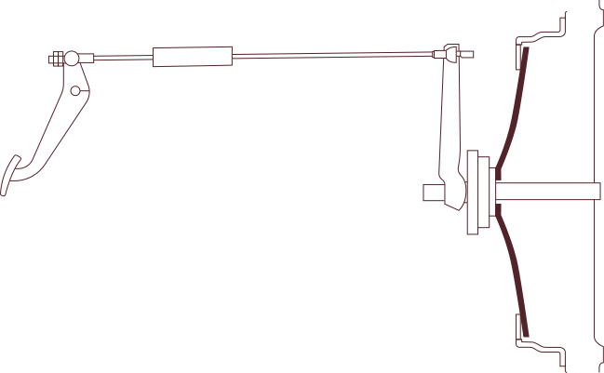
ACCIONAMIENTO DEL CONJUNTO EMBRAGUE
Accionamiento Mecánico (Amplificación de Fuerza)
Para evitar que el disco de embrague resbale o patine entre Volante de Inercia y Prensa de embrague al momento de transmitir el Par Motor hacia la transmisión, la prensa debe ejercer una gran presión contra el disco de embrague y volante de inercia, por lo tanto, para desembragar el conjunto, la fuerza ejercida por el Conductor sobre el pedal de embrague debe ser amplificada.
Relaciones de brazo
de palanca:
Pedal = 3:1
Horquilla = 3:1
Diafragma = 4:1
F2 = 30 kgs.
5cm
4cm
15cm
Amplificación de Fuerza:
15cm
16cm
F1 = 10 kgs.
5cm
F1 = 10 Kgs
F2 = 30 Kgs.
F3 = 90 Kgs
F4 = 360 Kgs.
F3 = 90 kgs.
F4 = 360 kgs.

Slide 24
ACCIONAMIENTO DEL CONJUNTO EMBRAGUE
Accionamiento Hidráulico
Otra forma de llevar el movimiento del pedal de embrague hasta la prensa de embrague, para producir el desembrague o desacoplamiento del embrague es mediante un accionamiento hidráulico.
Básicamente contiene los mismos componentes mecánicos que el de accionamiento mecánico, pero en este sistema se agrega una bomba de embrague y un cilindro esclavo receptor convencional o concéntrico.
Cilindro Maestro Bomba de embrague
Cilindro Maestro Bomba de embrague
Cilindro Esclavo Concéntrico
Cilindro Esclavo Concéntrico

Slide 25


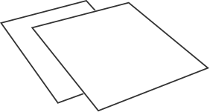
REVISEMOS
8
¿CUÁNTO APRENDIMOS?
TREN DE POTENCIA Y CONJUNTO EMBRAGUE
¡Ahora realizaremos una actividad que resume todo lo que hemos visto! ¡Atentos!

Slide 26
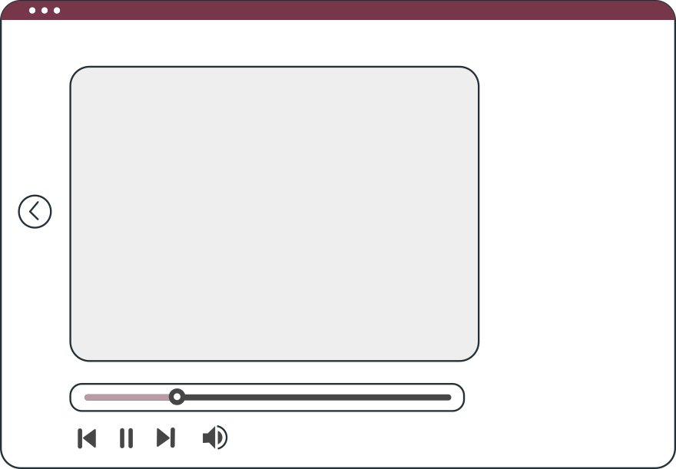
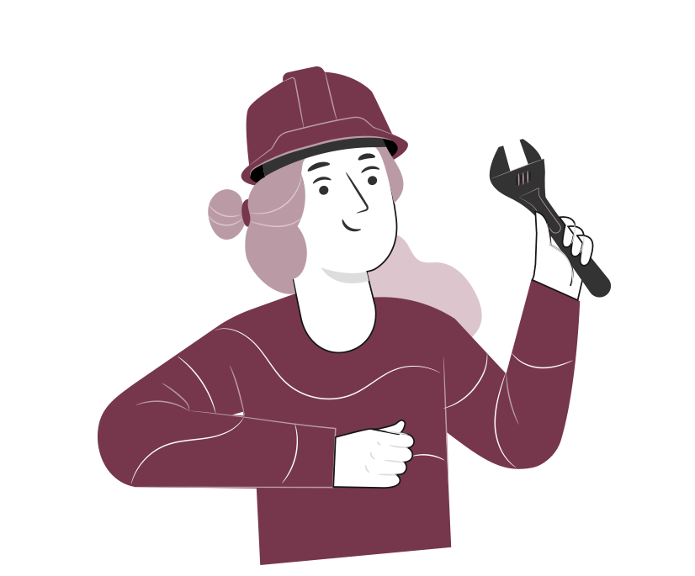
VEAMOS EL SIGUIENTE
VIDEO
Veamos el siguiente video resumen!
¿Cómo funciona el Embrague?

Slide 27

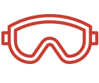

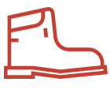
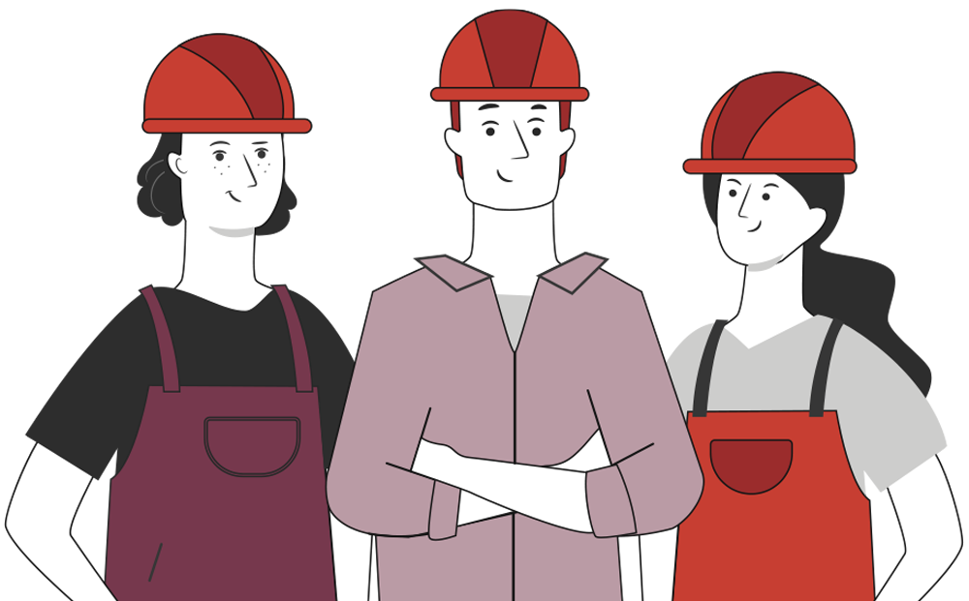


ANTES DE COMENZAR LA ACTIVIDAD:
¡ATENCIÓN!
Materiales inflamables: Tener máxima precaución al momento de manipular o extraer el combustible de los sistemas del vehículo (bomba combustible, mangueras de inyección, etc).
Protección obligatoria de la vista: Se utilizarán antiparras siempre que exista riesgo de proyección de partículas a los ojos. (aceites, líquidos refrigerantes y de freno, virutas del disco de freno, uso de circuitos eléctricos, etc).
Protección obligatoria de las manos: Se utilizarán siempre guantes de protección cuando se manipulen cualquier tipo de fluidos, en uso de herramientas e intervención del motor, desarme de partes y trabajo en sistemas eléctricos.
Protección obligatoria de los pies: Uso obligatorio de zapatos de seguridad al entrar al taller o laboratorio, en casos que exista riesgo de caídas de objetos pesados.
Manipular herramientas cuidadosamente.
Asegurar la integridad física propia y del grupo de trabajo.
Circular solo por las zonas de seguridad demarcadas.
Toda actividad debe desarrollarse bajo supervisión de la persona a cargo del taller o laboratorio.

Slide 28

8
¡PRACTIQUEMOS!
ACTIVIDAD PRÁCTICA
TREN DE POTENCIA Y CONJUNTO EMBRAGUE
Ahora realizaremos una actividad práctica.
Te sugerimos seguir las instrucciones que van
Adjuntas en la guía que el profesor te entregará.

Slide 29


ANTES DE TERMINAR:
TICKET DE SALIDA
TREN DE POTENCIA Y CONJUNTO EMBRAGUE
¡No olvides contestar la Autoevaluación y entregar el Ticket de Salida!
¡Hasta la próxima!

